Slide 1

Undirstöður hagfræði, 3. útgáfa
30. kafli: Fjárlög hins opinbera og ríkisfjármálastefna
Glærur

Slide 2
YFIRLIT 30. KAFLA
30.1: Útgjöld hins opinbera
30.2: Skattlagning
30.3: Halli alríkissjóðs og ríkisskuldir
30.4: Beiting ríkisfjármálastefnu gegn samdrætti, atvinnuleysi og verðbólgu
30.5: Sjálfvirkir sveiflujafnarar
30.6: Vandkvæði við óreglubundnar ríkisfjármálaaðgerðir
30.7: Spurningin um hallalaus fjárlög

Slide 3

Lokun ríkisstofnana og þjóðgarðar
Yellowstone-þjóðgarðurinn er einn margra þjóðgarða sem þurftu að loka vegna lokunar alríkisstofnana árin 2013 og 2018–2019.
(Mynd: breytt útgáfa af „Close up of sign“ eftir David Fulmer/Flickr Creative Commons, CC BY 2.0)

Slide 4
30.1 Útgjöld hins opinbera
Fjárlagahalli – þegar útgjöld alríkisins eru meiri en heildartekjur þess á tilteknu ári.
Fjárlagaafgangur – þegar heildartekjur hins opinbera eru meiri en útgjöld þess á árinu.
Hallalaus fjárlög – þegar heildartekjur og heildarútgjöld hins opinbera eru jafnhá.
Helstu útgjaldaflokkar alríkisins:
  landvarnir
  almannatryggingar
  heilbrigðismál
  vaxtagreiðslur

Slide 5
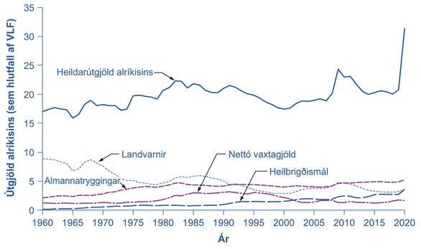
Útgjöld alríkisins, 1960–2020
Frá 1960 hafa heildarútgjöld alríkisins yfirleitt numið um 18% til 22% af vergri landsframleiðslu. Þau fóru yfir þetta bil árið 2009, lækkuðu fljótt aftur inn í það fyrir 2013 og fóru enn á ný yfir það árið 2020.
Hlutfall útgjalda til landvarna hefur almennt lækkað en hlutfall útgjalda til almannatrygginga og heilbrigðismála, einkum Medicare og Medicaid, hefur hækkað. (Heimild: Efnahagsskýrsla forsetans, 2021, tafla B47, https://www.govinfo.gov/app/collection/erp/2021)

Slide 6
Halli og skuldir
Hallinn er ekki skuldirnar.
Halli (eða afgangur) fjárlaga alríkisins lýsir afkomu á hverju ári.
Ríkisskuldir safnast upp með tímanum og endurspegla uppsafnaðan fjárlagahalla að frádregnum afgangi.

Slide 7
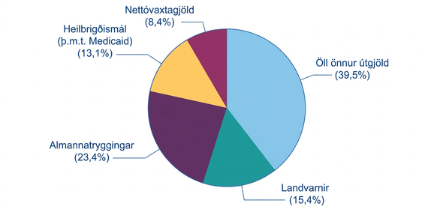
Skipting útgjalda alríkisins, 2019
Um 60% útgjalda alríkisins renna til fjögurra meginflokka: landvarna, almannatrygginga, heilbrigðismála og vaxtagreiðslna af fyrri lántökum.
Þá standa um 40% útgjalda alríkisins eftir til allra annarra verkefna bandaríska ríkisins.
(Heimild: https://www.whitehouse.gov/omb/budget/Historicals/)

Slide 8
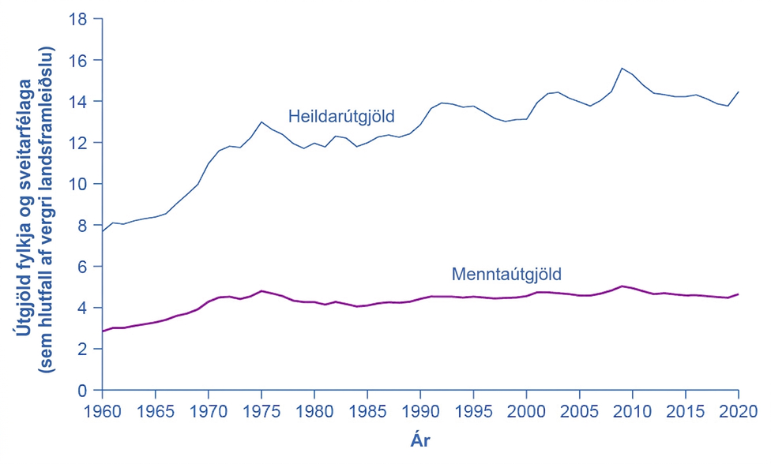
Útgjöld fylkja og sveitarfélaga, 1960–2020
Útgjöld fylkja og sveitarfélaga jukust úr um 10% af vergri landsframleiðslu í byrjun sjöunda áratugarins í 14–16% um miðjan áttunda áratuginn.
Á tímabilinu á myndinni héldust þau síðan nokkurn veginn á því bili.
Menntun er stærsti einstaki útgjaldaliðurinn. Þar undir falla bæði útgjöld til grunn- og framhaldsskóla og stuðningur við opinbera háskóla, sem samtals hafa numið um 4–5% af vergri landsframleiðslu síðustu áratugi.
(Heimild: Bureau of Economic Analysis, https://apps.bea.gov/iTable/index_nipa.cfm.)

Slide 9
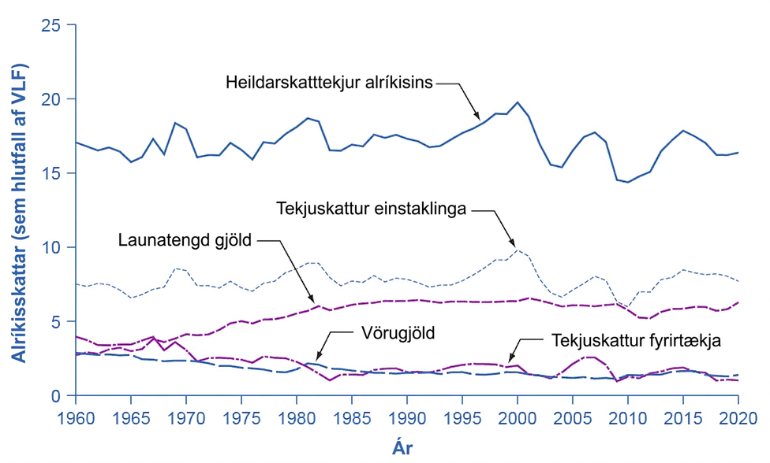
30.2 Skattlagning
Á tímabilinu á myndinni námu skatttekjur alríkisins oftast um 17–20% af vergri landsframleiðslu.
Helstu skatttekjur alríkisins koma frá tekjuskatti einstaklinga og launatengdum gjöldum sem fjármagna almannatryggingar og Medicare.
Tekjuskattur fyrirtækja og vörugjöld skila minni hluta teknanna. (Heimild: Efnahagsskýrsla forsetans, 2021. Tafla B-47, https://www.govinfo.gov/app/collection/erp/2021)

Slide 10
Skattar sem alríkið innheimtir
Tekjuskattur einstaklinga – skattur sem leggst á skattskyldar tekjur einstaklinga samkvæmt skattareglum.
Launatengt gjald – skattur sem miðast við laun frá vinnuveitendum.
  Þessi gjöld fjármagna bandaríska almannatryggingakerfið Social Security og Medicare.
Stighækkandi skattur – skattur sem tekur stærra hlutfall af tekjum hátekjufólks en lágtekjufólks.
  Bandaríski tekjuskatturinn er af þessu tagi.

Slide 11
Skattar sem alríkið innheimtir, framhald 1
Jaðarskatthlutfall – skatthlutfallið sem gildir um næsta dal í tekjur. Í eldra dæminu hér er vísað til hlutfalla á bilinu 10% til 35%.
  Dæmi: Samkvæmt einfölduðu töflunni hér að neðan er jaðarskatthlutfall einstaklings með $35,000 í tekjur 15%.
Tekjubil | Skatthlutfall
$0–$9,075 | 10%
$9,075–$36,900 | 15%
$36,900+ | 25%

Slide 12
Skattar sem alríkið innheimtir, framhald 2
Hlutfallslegur skattur – skattur sem er sama hlutfall af tekjum óháð tekjuhæð.
Stiglækkandi skattur – skattur þar sem tekjuhærra fólk greiðir lægra hlutfall tekna sinna í skatt.
Tekjuskattur fyrirtækja – skattur á skattskyldar tekjur fyrirtækja samkvæmt skattareglum.
Vörugjald – skattur á tiltekna vöru, svo sem bensín, tóbak eða áfengi.
Skattur á dánarbú og gjafaskattur – bandarískir skattar á tiltekin stór dánarbú og gjafir í lifanda lífi, að teknu tilliti til undanþága.

Slide 13
Skattar fylkja og sveitarfélaga
Tekjustofnar fylkja og sveitarfélaga eru:
  söluskattar,
  eignarskattar,
  tekjur sem alríkisstjórnin úthlutar þeim,
  tekjuskattar einstaklinga og fyrirtækja,
  ýmis gjöld og þjónustugjöld.

Slide 14
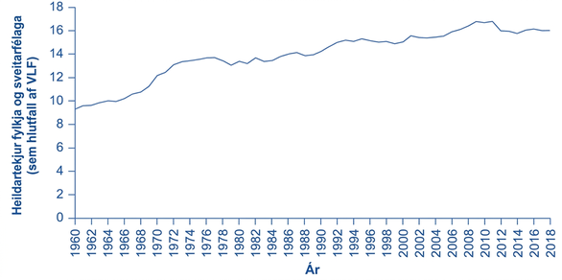
Skatttekjur fylkja og sveitarfélaga sem hlutfall af VLF, 1960–2020
Skatttekjur fylkja og sveitarfélaga hafa aukist í takt við aukin útgjöld þeirra.
(Heimild: Efnahagsskýrsla forsetans, 2020. Tafla B-50, https://www.govinfo.gov/app/collection/erp/2021)

Slide 15
30.3 Halli alríkissjóðs og ríkisskuldir
Árlegur fjárlagahalli (eða fjárlagaafgangur) – mismunurinn á heildartekjum og útgjöldum á einu fjárlagaári.
  Fjárlagaárið hefst 1. október og lýkur 30. september árið eftir.
Hugtakið fjárlagahalli lýsir umframútgjöldum hins opinbera á einu tilteknu ári.
Ríkisskuldir – samanlögð fjárhæð sem hið opinbera hefur tekið að láni í tímans rás og ekki enn endurgreitt.
  Virði útistandandi skuldaskuldbindinga alríkisins á tilteknum tíma.

Slide 16
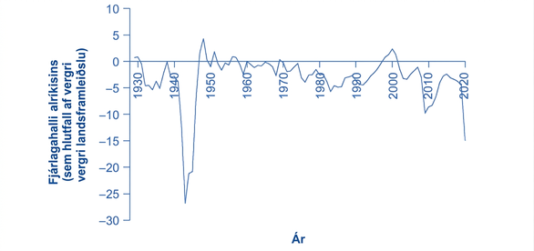
Þróun fjárlagahalla og fjárlagaafgangs alríkisins, 1929–2020
Alríkisstjórnin hefur rekið ríkissjóð með halla svo áratugum skiptir.
Fjárlögin skiluðu afgangi um skamma hríð undir lok tíunda áratugarins. Síðan varð aftur halli á fyrsta áratug 21. aldar, einkum í samdráttarskeiðunum 2007–2009 og 2020.
(Heimild: Seðlabanki St. Louis (FRED). http://research.stlouisfed.org/fred2/series/FYFSGDA188S)

Slide 17
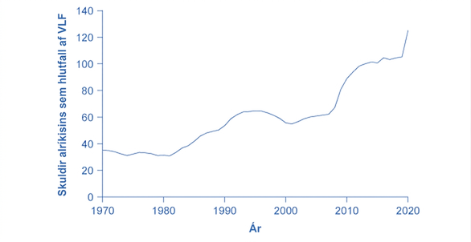
Skuldir alríkisins sem hlutfall af VLF
Skuldir alríkisins endurspegla uppsafnaðan fjárlagahalla að frádregnum afgangi.
Árlegur halli þýðir ekki alltaf að hlutfall skulda af VLF fari hækkandi.
Á sjöunda og áttunda áratugnum var hið opinbera oft rekið með litlum halla, en þar sem skuldir jukust hægar en hagkerfið lækkaði hlutfall skulda af VLF á tímabilinu.
Í samdrættinum 2008–2009 hækkaði hlutfall skulda af VLF verulega en varð síðan nokkuð stöðugt á síðari hluta annars áratugar aldarinnar. Árið 2020 hækkaði það aftur verulega. (Heimild: https://fred.stlouisfed.org/series/GFDEGDQ188S)

Slide 18
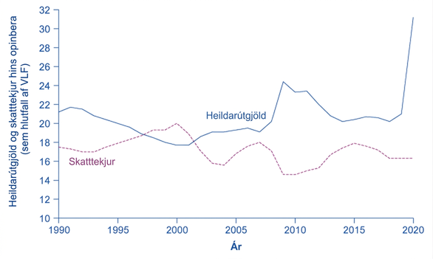
Útgjöld og skatttekjur alríkisins sem hlutfall af VLF
Þegar útgjöld hins opinbera eru meiri en skatttekjur myndast fjárlagahalli.
Þegar skatttekjur eru meiri en útgjöld myndast fjárlagaafgangur.
Í samdrættinum sem hófst síðla árs 2007 jukust ríkisútgjöld og skatttekjur lækkuðu, sem saman leiddi til mikils fjárlagahalla árið 2009.
Sama þróun varð árið 2020, en í mun ríkari mæli. (Heimild: Efnahagsskýrsla forsetans, tafla B-46, https://www.govinfo.gov/app/collection/erp/2021)

Slide 19
30.4 Beiting ríkisfjármálastefnu gegn samdrætti, atvinnuleysi og verðbólgu
Ríkisfjármálastefna felst í að beita ríkisútgjöldum og skattastefnu til að hafa áhrif á þróun hagkerfisins.
Þensluhvetjandi ríkisfjármálastefna – ríkisfjármálastefna sem eykur heildareftirspurn, annaðhvort með auknum ríkisútgjöldum eða skattalækkunum.
Aðhaldssöm ríkisfjármálastefna – ríkisfjármálastefna sem dregur úr heildareftirspurn, annaðhvort með minni ríkisútgjöldum eða skattahækkunum.

Slide 20
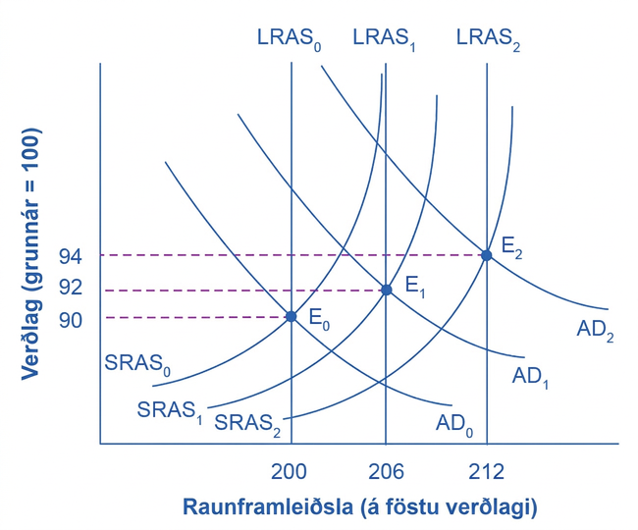
Öflugt hagkerfi í vexti
Í þessu hagkerfi hliðrast heildarframboð og heildareftirspurn til hægri á hverju ári. Hagkerfið færist því úr jafnvægi E₀ yfir í E₁ og síðan í E₂.
Á hverju ári er framleitt við mögulega landsframleiðslu og verðlag hækkar aðeins lítillega vegna verðbólgu.
Ef heildareftirspurn færist hins vegar ekki jafnt til hægri í takt við aukið heildarframboð getur hagvöxtur orðið samhliða verðhjöðnun.

Slide 21
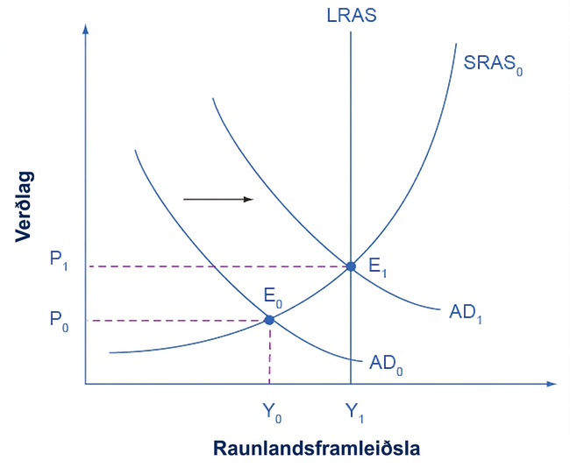
Þensluhvetjandi ríkisfjármálastefna á mynd
Upphaflega jafnvægið (E₀) sýnir samdrátt þar sem framleiðslumagnið (Y₀) er undir mögulegri landsframleiðslu.
Með því að færa heildareftirspurn úr AD₀ yfir í AD₁ með þensluhvetjandi ríkisfjármálastefnu má færa hagkerfið í nýtt jafnvægi E₁ við mögulega landsframleiðslu, sem langtímaheildarframboðsferillinn (LRAS) sýnir.
Þar sem framleiðslan var upphaflega undir mögulegri landsframleiðslu ætti hækkun verðlags úr P₀ í P₁ því að verða tiltölulega lítil.

Slide 22
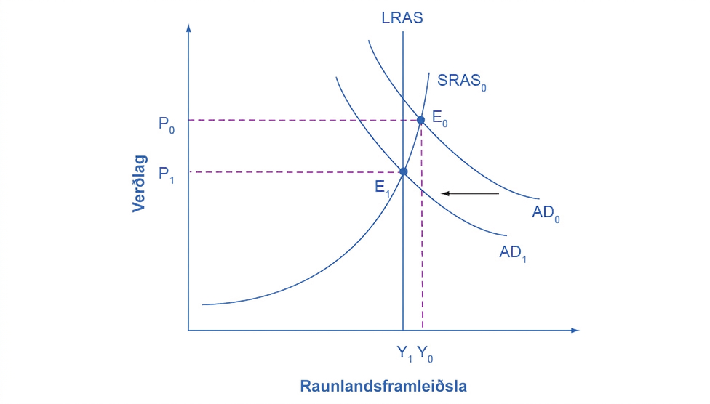
Aðhaldssöm ríkisfjármálastefna á mynd
Hagkerfið er í upphafi við jafnvægisframleiðslu Y₀, sem er meiri en möguleg landsframleiðsla.
Mjög mikil heildareftirspurn veldur hækkun verðlags.
Aðhaldssöm ríkisfjármálastefna getur dregið úr heildareftirspurn og fært hana úr AD₀ í AD₁ og þannig skapað nýtt jafnvægi E₁ við mögulega landsframleiðslu, þar sem AD₁ sker langtímaheildarframboðsferilinn (LRAS).

Slide 23
30.5 Sjálfvirkir sveiflujafnarar
Óreglubundnar ríkisfjármálaaðgerðir – nýjar ákvarðanir stjórnvalda um skatta eða útgjöld til að hafa áhrif á efnahagsumsvif.
  Efnahagsörvunarpakkinn frá 2009 er dæmi um slíka stefnu.
Sjálfvirkir sveiflujafnarar – skatta- og útgjaldareglur sem hægja á samdrætti heildareftirspurnar þegar dregur úr efnahagsumsvifum og halda aftur af henni þegar umsvif aukast, án frekari lagabreytinga.
  Atvinnuleysisbætur og tekjutengd mataraðstoð eru dæmi um slíka sveiflujafnara.

Slide 24
Hagsveifluleiðrétt afkoma fjárlaga
Hagsveifluleiðrétt afkoma fjárlaga – líkanmat á halla eða afgangi tiltekins árs ef framleiðsla væri við mögulega landsframleiðslu.
  Þá er tímabundnum áhrifum hagsveiflunnar á skatttekjur, atvinnuleysisbætur og önnur útgjöld haldið utan við matið.
  Matið fjarlægir áætluð áhrif sjálfvirkra sveiflujafnara á afkomuna.

Slide 25
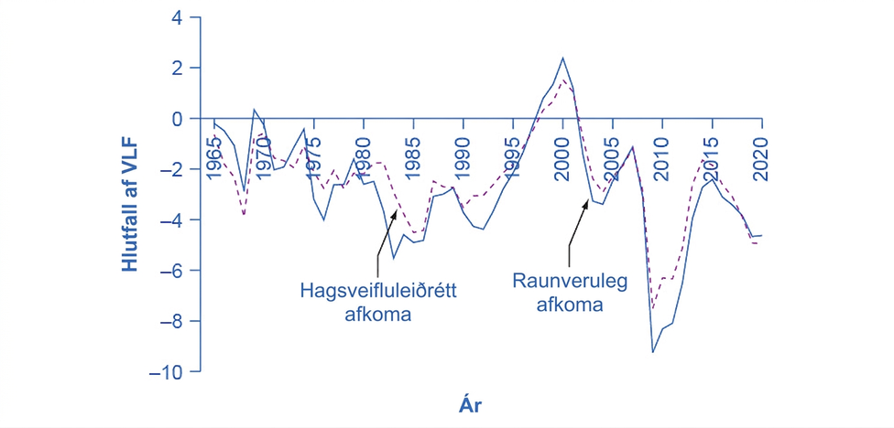
Raunverulegur og hagsveifluleiðréttur fjárlagahalli
Í samdrætti er hagsveifluleiðréttur fjárlagahalli minni en raunverulegur halli. Framleiðsla er undir mögulegri landsframleiðslu og sjálfvirkir sveiflujafnarar draga úr skatttekjum og auka útgjöld.

Slide 26
Raunverulegur og hagsveifluleiðréttur fjárlagahalli, framhald
Í uppsveiflu er raunverulegur fjárlagahalli yfirleitt minni en hagsveifluleiðréttur halli, eða afgangurinn meiri. Sjálfvirkir sveiflujafnarar auka skatttekjur og draga úr þörf fyrir útgjöld þegar framleiðsla er yfir mögulegu stigi. (Heimildir: Raunverulegur og hagsveifluleiðréttur fjárlagaafgangur/fjárlagahalli, https://www.cbo.gov/data/budget-economic-data#8)

Slide 27
30.6 Vandkvæði við óreglubundnar ríkisfjármálaaðgerðir
Ríkisfjármálastefna og peningastefna tengjast innbyrðis.
Ruðningsáhrif – þegar opinber lántaka og útgjöld hækka vexti og geta þannig dregið úr fjárfestingu fyrirtækja og neyslu heimila.

Slide 28
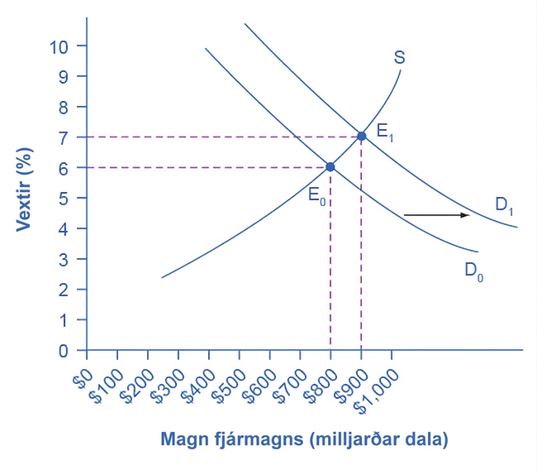
Dæmi um ríkisfjármálastefnu og vexti
Þegar hið opinbera tekur lán á fjármagnsmarkaði færist eftirspurn eftir fjármagni frá D₀ yfir í D₁.
Þegar jafnvægið færist frá E₀ yfir í E₁ hækka jafnvægisvextir úr 6% í 7%.
Þensluhvetjandi ríkisfjármálastefna, sem ætlað er að færa heildareftirspurn til hægri, getur þannig einnig hækkað vexti og þar með fært heildareftirspurn aftur til vinstri.

Slide 29
Langar og breytilegar tímatafir
Það getur tekið tíma að koma ríkisfjármálastefnu til framkvæmda.
Greiningartöf – tíminn sem tekur að staðfesta að samdráttarskeið sé hafið.
Ákvörðunar- eða lagasetningartöf – tíminn sem tekur að fá frumvarp um ríkisfjármálastefnu samþykkt.
Framkvæmdartöf – tíminn frá samþykkt aðgerðar þar til reglur, greiðslur eða verkefni hennar koma í framkvæmd.

Slide 30
30.7 Spurningin um hallalaus fjárlög
Umræðuspurning: Hvaða rök mæla með og gegn kröfu um hallalaus fjárlög alríkisins í Bandaríkjunum?
Til skamms tíma gera hagfræðingar ráð fyrir að fjárlagahalli og fjárlagaafgangur sveiflist með efnahagsástandinu og virkni sjálfvirkra sveiflujafnara.
  Samdráttarskeið -> meiri halli eða minni afgangur.
  Uppsveiflur -> minni halli eða meiri afgangur.
Lántaka til vel valinna langtímafjárfestinga í mannauði og innviðum getur aukið framleiðni og framtíðartekjur landsins.
  Ófrávíkjanleg krafa um hallalaus fjárlög ár hvert getur takmarkað slíka lántöku.

Slide 31
Leyfi
Þetta ítarefni frá OpenStax er © Rice University og gefið út samkvæmt alþjóðlega CC BY-NC-SA 4.0 leyfinu. Aðeins má afrita það eða breyta því í óviðskiptalegum tilgangi, geta skal OpenStax og Rice University sem rétthafa og tilgreina allar breytingar. Öllum aðlöguðum verkum skal deilt með sams konar leyfi.

